Slide 1


Slide 2
آشنایی با Cross-Platform در سی‌شارپ
چگونه سی‌شارپ برای توسعه چندسکویی (Cross-Platform) استفاده می‌شود؟

Slide 3
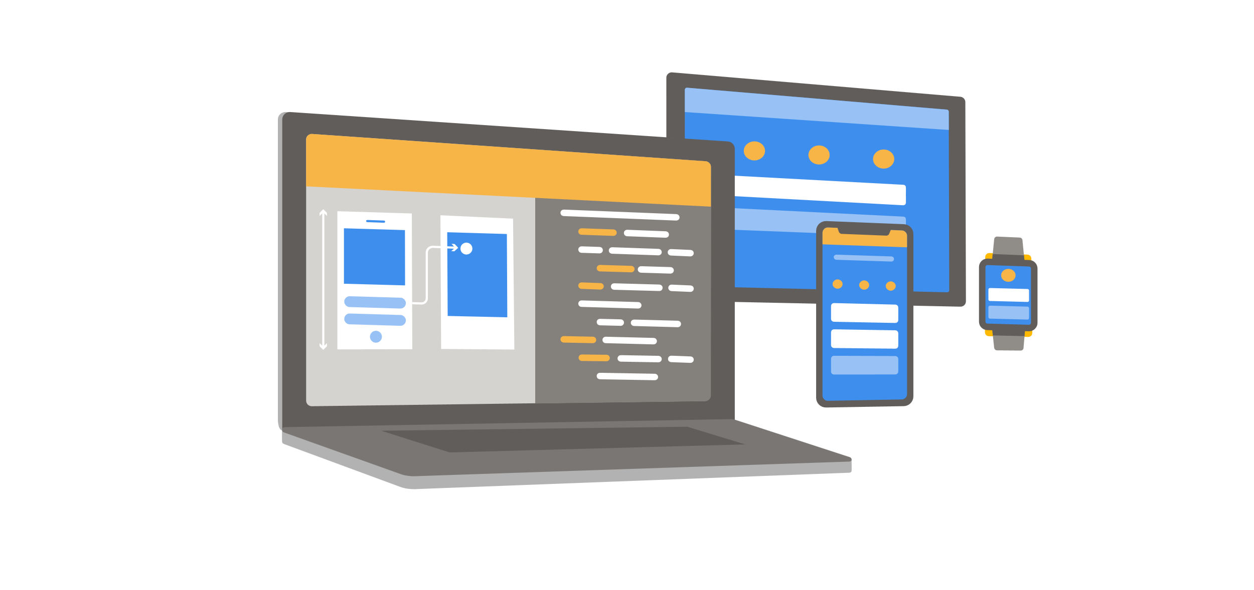
Cross-Platform در یک نگاه
تعریف:
توسعه برنامه‌هایی که بتوانند روی سیستم‌عامل‌های مختلف (ویندوز، لینوکس، مک‌اواس) اجرا شوند.
هدف:
صرفه‌جویی در زمان و منابع با نوشتن یک بار کد و اجرای آن در چندین محیط.

Slide 4

مزایای Cross-Platform در سی‌شارپ
افزایش دسترسی کاربران به برنامه‌ها.
کاهش هزینه‌های توسعه و نگهداری.
استفاده از ابزارها و فریم‌ورک‌های قدرتمند.
گسترش بازار با پشتیبانی از چندین پلتفرم.

Slide 5
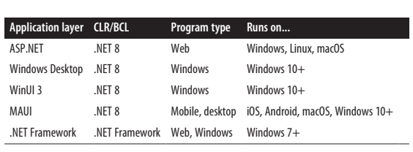
.NET : پایه‌ای برای Cross-Platform
.NET Core
معرفی‌شده برای توسعه چندسکویی و جایگزین NET Framework.
.NET >=6
نسخه‌های یکپارچه برای توسعه برنامه‌های وب، دسکتاپ، موبایل، و سرویس‌های ابری.
نکته:
NET. از ابزارهای چندسکویی مانند Visual Studio و CLI پشتیبانی می‌کند.

Slide 6
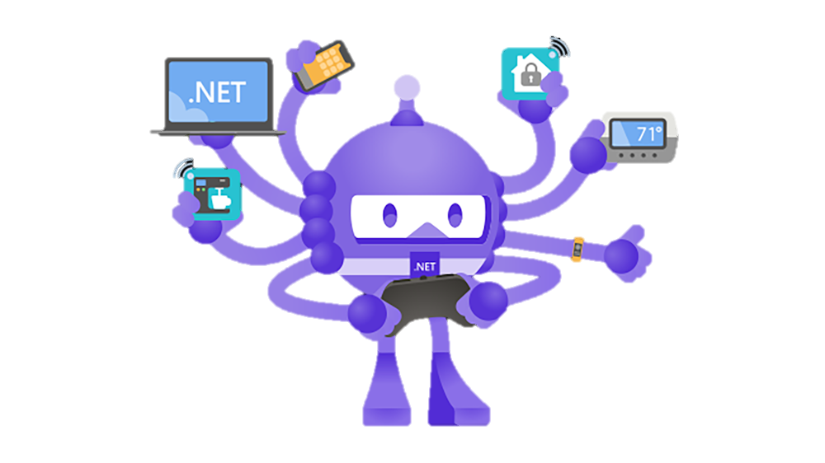
فریم‌ورک‌ها و ابزارهای Cross-Platform
ASP.NET Core : برای توسعه برنامه‌های وب چندسکویی.
MAUI (Multi-platform App UI) : برای توسعه برنامه‌های موبایل و دسکتاپ.
Blazor : اجرای برنامه‌های وب با استفاده از سی‌شارپ در سمت کلاینت.
Unity : توسعه بازی‌های چندسکویی.
Xamarin : برای توسعه برنامه‌های موبایل چندسکویی (به MAUI ارتقا یافته است).

Slide 7

ASP.NET Core وب چندسکویی
ویژگی‌ها:
  اجرا روی ویندوز، لینوکس، و مک‌اواس.
  پشتیبانی از سرویس‌های وب مدرن RESTful APIs))
  استفاده از کانتینرها (مانند Docker) برای توزیع آسان.

Slide 8
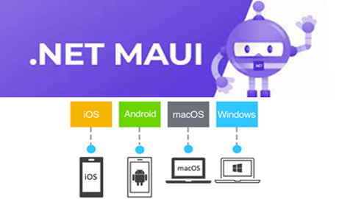
Microsoft MAUI رابط کاربری چندسکویی
ویژگی‌ها: توسعه برنامه‌های دسکتاپ (ویندوز، مک) و موبایل (اندروید، iOS)
استفاده از یک کدبیس برای تمام پلتفرم‌ها.
طراحی رابط کاربری با XAML یا کدنویسی.

Slide 9

Blazor: وب با سی‌شارپ
استفاده از سی‌شارپ در سمت کلاینت (WebAssembly)
طراحی رابط کاربری تعاملی.
جایگزینی برای جاوااسکریپت در توسعه وب.

Slide 10

ابزارهای مورد نیاز برای توسعه Cross-Platform
Visual Studio : ابزار قدرتمند توسعه.
CLI (Command Line Interface) : ابزار خط فرمان برای ساخت و مدیریت پروژه‌ها.
Docker : برای تست و استقرار در محیط‌های مختلف.

Slide 11
جمع‌بندی
سی‌شارپ و .NET ابزارهای قدرتمندی برای توسعه چندسکویی ارائه می‌دهند.
استفاده از فریم‌ورک‌های مانند ASP.NET Core، MAUI و Blazor به توسعه‌دهندگان کمک می‌کند تا کدی انعطاف‌پذیر و چندسکویی بنویسند.

Slide 12


